Slide 1
Γυναικεσ στη γαλλικη επανασταση
Μαρτυγάκη Φωτεινή – Μαρία Γ’2

Slide 2
Γυναίκες στη Γαλλική Επανάσταση
Η Γαλλική Επανάσταση υπήρξε μια επανάσταση με χαρακτήρα κατεξοχήν κοινωνικό . Η παρουσία των Γαλλίδων ήταν και ο αγώνας τους για την διεκδίκηση και κατοχύρωση των δικαιωμάτων τους

Slide 3
Ποια ήταν η θέση των Γυναικών στη Γαλλική Επανάσταση
Η θέση των γυναικών κατά την περίοδο της Γαλλικής Επανάστασης ήταν πολύ υποβαθμισμένη σε σχέση με τη θέση των ανδρών. Μερικά στοιχεία που δείχνουν τη θέση της γυναίκας είναι πρώτον ότι δεν είχαν το δικαίωμα ψήφου, (το οποίο κατέκτησαν πολλά χρόνια αργότερα).
Δεύτερον, ότι ήταν κτήματα των ανδρών, οι οποίοι κατασπαταλούσαν την προίκα τους, χωρίς να τους δίνουν κανένα λογαριασμό.
Οι γυναίκες όμως άρχισαν να καταλαβαίνουν με τα χρόνια την υποβαθμισμένη θέση που κατείχαν και έτσι αποφάσισαν να κάνουν τη δική τους επανάσταση από την οποία κατάφεραν να αποκτήσουν δικαίωμα στην εκπαίδευση. Έτσι άρχισαν να δημιουργούνται σχολεία, κυρίως στην επαρχία, όπου τα κορίτσια φοιτούσαν χωριστά από τα αγόρια.
Μια άλλη σημαντική θέση που κατάφεραν να κατακτήσουν οι γυναίκες με την επανάστασή τους είναι στην εργασία. Το δικαίωμα εργασίας της γυναίκας ήταν κάτι που της έδινε μια μικρή, έστω, αξία απέναντι στους άνδρες.
Αυτή όμως η θέση στην εργασία και στην εκπαίδευση δεν κατάφερε να ικανοποιήσει τις φιλοδοξίες των γυναικών οι οποίες άρχισαν την περίοδο αυτή να ασχολούνται και με άλλα πράγματα, θέλοντας να αναβαθμίσουν τη θέση τους, όπως με την κυκλοφορία των γυναικείων εντύπων και διαφόρων εφημερίδων το 1789.

Slide 4
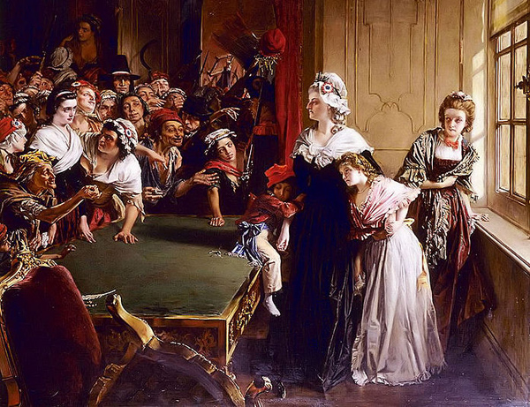
Λουίζα ντε Κεράλιο
Εξέδωσε το 1789 την εφημερίδα με τίτλο «Του κράτους και του Πολίτη».

Slide 5
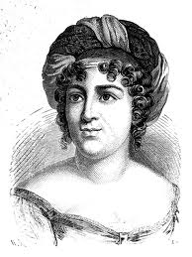
Ολυμπία ντε Γκούζ
Εκτός όμως από τη Λουίζα ντε Κεράλιο, υπάρχει άλλη μια ικανή γυναικεία προσωπικότητα η οποία θέλησε να φέρει στο φως την καθιέρωση του θεσμού της αναζήτησης της πατρότητας, κάτι που την εποχή εκείνη ήταν πολύ δυσάρεστο για τους άνδρες, που ήθελαν να τιμωρείται μόνο η γυναίκα για την ερωτική της περιπέτεια εκτός γάμου. Αυτή λοιπόν η γυναίκα, η οποία ονομαζόταν Ολυμπία ντε Γκούζ, βρήκε τραγικό θάνατο, γιατί είχε το κουράγιο και τη δύναμη να σηκώσει το κεφάλι ψηλά και να υποστηρίξει νόμιμα δικαιώματα των γυναικών, όπως την ισότητα απέναντι στο θεό και στο νόμο.

Slide 6
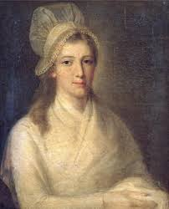
Aνν Σαρλότ ντε Κορνταί ντ’ Αρμόν
Το έργο όμως της τόσο δυναμικής Ολυμπίας ντε Γκούζ συνέχισε η μόλις είκοσι ετών Άνν Σαρλότ ντε Κορνταί ντ’ Αρμόν η οποία σπούδασε στη σχολή Καλογραιών. Αργότερα έγινε συνδρομήτρια στην εφημερίδα του Περλέ, μέσα από την οποία κατάφερε να βγάλει από τις φυλακές πολλούς άδικα φυλακισμένους, ανάμεσα στους οποίους βρίσκονταν δύο αγαπημένα της πρόσωπα. Επίσης δολοφόνησε το Μαρά & πέθανε στη λαιμητόμο. Δύο χρόνια μετά, η Κορντέ αποκαταστάθηκε καθώς θεωρήθηκε ότι βοήθησε στην εξολόθρευση ενός «τέρατος».

Slide 7
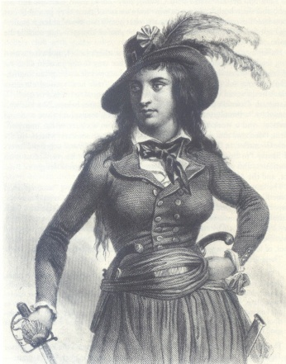
Τερουάνη ντε Μερκούρ
Η Τερουάνη ντε Μερκούρ έγινε ο χαρακτηριστικότερος γυναικείος τύπος της Επανάστασης. Ζητούσε συνεχώς το λόγο στη Συντακτική Συνέλευση, αναπτύσσοντας ριζοσπαστικές, ακραίες απόψεις. Κατηγορήθηκε ότι είχε οργανώσει συνωμοσία για τη δολοφονία της Μαρίας-Αντουανέττας και φυλακίστηκε για εννιά μήνες. Πήρε μέρος σ’ όλα τα επαναστατικά γεγονότα του 1792 και στις Σφαγές του Σεπτεμβρίου, όπου οι φυλακισμένοι την αντιμετώπισαν έντρομοι να εισβάλει στα κελιά τους με το θρυλικό ξίφος στο χέρι. Αργότερα συνελήφθηκε από τους Ιακωβίνους και βασανίστηκε. Η φοβερή αυτή δοκιμασία ήταν η χαριστική βολή. Από τότε ως το τέλος της ζωής της μπαινόβγαινε σε φρενοκομεία και πέθανε έγκλειστη το 1817 σε άθλια κατάσταση

Slide 8
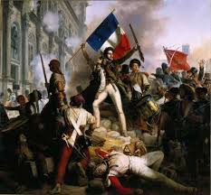
Τέλος

